Slide 1
心里不要忧虑
马太福音：六 24 - 34
宋 兵 弟兄
Sunday, April 23, 2023

Slide 2
马太福音：六 24 - 34
6:24 「一個人不能事奉兩個主；不是惡這個、愛那個，就是重這個、輕那個。你們不能又事奉神，又事奉瑪門（瑪門：財利的意思）。」
6:25 「所以我告訴你們，不要為生命憂慮吃甚麼，喝甚麼；為身體憂慮穿甚麼。生命不勝於飲食嗎？身體不勝於衣裳嗎？
6:26 你們看那天上的飛鳥，也不種，也不收，也不積蓄在倉裏，你們的天父尚且養活牠。你們不比飛鳥貴重得多嗎？
6:27 你們哪一個能用思慮使壽數多加一刻呢（或譯：使身量多加一肘呢）？
6:28 何必為衣裳憂慮呢？你想野地裏的百合花怎麼長起來；它也不勞苦，也不紡線。

Slide 3
马太福音：六 24 - 34
6:29 然而我告訴你們，就是所羅門極榮華的時候，他所穿戴的，還不如這花一朵呢！
6:30 你們這小信的人哪！野地裏的草今天還在，明天就丟在爐裏，神還給它這樣的妝飾，何況你們呢！
6:31 所以，不要憂慮說，吃甚麼？喝甚麼？穿甚麼？
6:32 這都是外邦人所求的。你們需用的這一切東西，你們的天父是知道的。
6:33 你們要先求他的國和他的義，這些東西都要加給你們了。
6:34 所以，不要為明天憂慮，因為明天自有明天的憂慮；一天的難處一天當就夠了。

Slide 4
引言
1. 近來發生了很多事情，讓我們擔憂。 每個人都有憂慮，忧慮每天陪伴著我們。沒有一個人沒有憂慮的。
2. 大到我們對國家的憂慮，银行倒闭收购、经济下滑、湾区高科技公司创新高的裁员，更担心的美国 LGBTQ 违背圣经、美国堕落。擔心教會長城計劃，老年化危機。小到家庭和亇人，對柴米油鹽憂慮。當我們憂慮的時候會影響我們的情緒，會影響我們做選擇的判斷，也會影響到我們的能力。
3. 這世上有太多讓我們擔憂的事情，我們如何才能勝過憂慮呢？
聖經马太福音第六章和路加福音12章記載了主耶穌關於憂慮的比喻。祂用飛鳥和花草來比喻上帝的恩典，即便是在最平凡的生命之中都是那樣的豐盛，更何況是上帝按祂的形象創造，又蒙主耶穌揀選的子民呢？
4. 我們不要憂慮明天如何，只要求祂的國，上帝的恩典就一定足夠我們使用，勝過你人生中的憂慮。

Slide 5
什么是忧虑？
忧虑 = 忧愁 + 焦虑 (Worried, Anxious)
忧心重重
担忧
害怕、恐惧将要发生的事
难题无解
左思右想，迫在眉睫， 力不能胜
环境因素 + 心理状态

Slide 6
为什么忧虑？
心里没底
明天吃什么，穿什么？
心里害怕
怕寿命不够长，怕身量不够高，孩子没有 进名校，自己面子挂不住
缺乏信心
担心别人如何看我？
忧虑是人類犯罪後的心理（情绪）反映

Slide 7
为什么忧虑？
創世記 3:8 天起了涼風，耶和華神在園中行走。那人和他妻子聽見神的聲音，就藏在園裏的樹木中，躲避耶和華神的面。
3:10 他說：「我在園中聽見你的聲音，我就害怕；因為我赤身露體，我便藏了。」
憂慮是人類犯罪後的心里情緒。
亞當夏娃犯罪後害怕就躲起來，開始憂慮 自己的後果，因为他们违背了神的命令。

Slide 8
为什么忧虑？
馬太福音 6:24 「一個人不能事奉兩個主；不是惡這個、愛那個，就是重這個、輕那個。你們不能又事奉神，又事奉瑪門（瑪門：財利的意思）。」
六章24告知我们，憂慮的主要原因就是事奉兩個主，worship 两个神。一個是天上的主耶穌，主耶穌永不改變，他是我们祝福的來源。另外一個就是我們敬拜金錢，地上的世俗，追随這個世界。

Slide 9
一、認識憂慮的三大危害
憂慮會影響身心的健康 6:27
憂慮影響人際的關係
憂慮影響生命的潛質

Slide 10
一、認識憂慮的三大危害
1. 憂慮會影響身心的健康 6:27
你們哪一個能用思慮使壽數多加一刻呢（或譯：使身量多加一肘呢）？
少来白头
高兴不起来
睡眠不良， 精力不足
忧郁症 (Depression)
生氣、发怒
轻生的念头

Slide 11
一、認識憂慮的三大危害
世界卫生组织在2001 年一份报告中憂慮是60%疾病的引誘。除了常见的饮食、肥胖、吸烟、酗酒、熬夜、家族病史等患病因素外，忧慮情绪与癌症也有密不可分的关系。也是跟所有的心理疾病有關。depression 抑郁症。
美国疾病控制与预防中心 (CDC) 2013年春季在上万名９到1２年级学生中的调查表明:
近15%的青少年报告曾很严肃地考虑过自杀
近13%已经为此作了计划
近8%在过去的12个月中已经尝试过自杀

Slide 12
一、認識憂慮的三大危害
研究表明，90%死于自杀的人有精神健康疾患。从作家张纯如，到喜剧大师Robin Williams，每年都有名人因抑郁症而自尽，最近几年关于高中生的调查也不例外。美国国家精神健康研究所（National Institute of Mental Health）报告，近 11% 的青少年有抑郁症，近8% 的青少年有焦虑症，而其中只有 18-25%会寻求治疗。
诗篇 102:3-5 我的年日如烟消散，我全身如火焚烧。我的心被摧残，如草枯萎，以致我不思饮食。我因哀叹而瘦骨嶙峋。
箴17:22 喜乐的心乃是良药；忧伤的灵使骨枯干。

Slide 13
一、認識憂慮的三大危害
憂慮會影響身心的健康
憂慮影響人際的關係
恐懼是感覺到自己要被某種力量壓垮，就是憂慮因生存下去的慾望而起攻擊性。恐懼自己的侵略性成了攻擊自己的敵人，會在自己的幻想內把自己打倒的。（弗洛依德）

Slide 14
一、認識憂慮的三大危害
憂慮會影響身心的健康
憂慮影響人際的關係
安娜·沃林（Anna Waring）在她的祈祷诗里这样写：〝天父，我知道我一生都要向祢寻求一颗悠然、充满慰藉和同情的心。〞憂虑剥夺了我们悠然的权力。我们被扭曲，无法获得这种安然。憂虑破坏我们的社会关系，也害我们失去服事的能力和机会。憂虑所带来的孤立不是偶然的，而是撒旦的诡计之一。一个没有亲密关系并积极参与团体事奉的信徒是撒旦完美的下手对象，他很容易产生怀疑，也很容易沮丧。憂虑对人际关系和属灵关系的影响是密切相关的。

Slide 15
一、認識憂慮的三大危害
憂慮會影響身心的健康
憂慮影響人際的關係
憂慮影響生命的潛質
你在患難之日膽怯，你的力量就微小。(箴言20:40)

Slide 16
一、認識憂慮的三大危害
3. 憂慮影響生命的潛質
所以說壽命不長
智慧低下，情緒的控制失調
適應環境能力下降
失去人際關係中的彼此謙讓
對生活沒有幸福感
在工作中不能充分發揮他的潜力

Slide 17
二、走出憂慮的三大行動
看天上的飛鳥 6: 26
想野地的百合花和小草 6: 28-30
3. 求神的國和神的義 6:33

Slide 18
二、走出憂慮的三大行動
看天上的飛鳥 6: 26
6: 26 你們看那天上的飛鳥，也不種，也不收，也不積蓄在倉裏，你們的天父尚且養活牠。你們不比飛鳥貴重得多嗎？

Slide 19
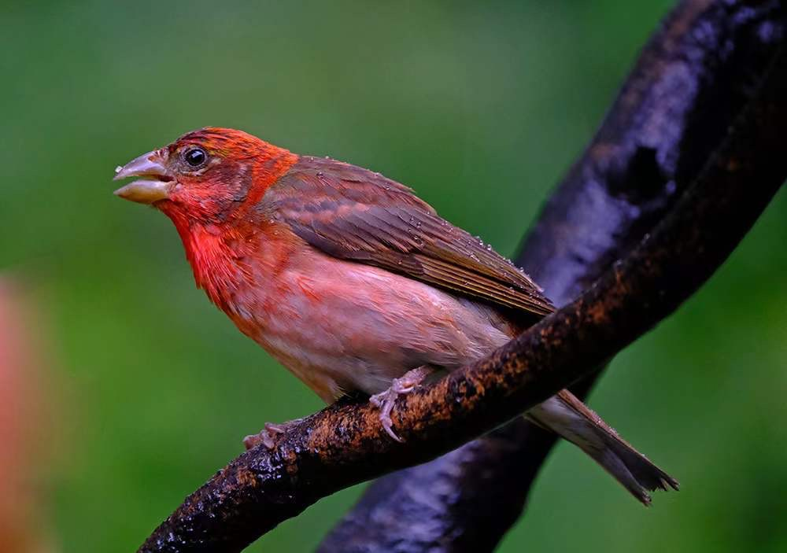
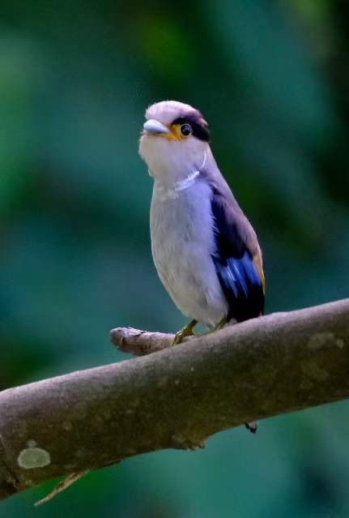
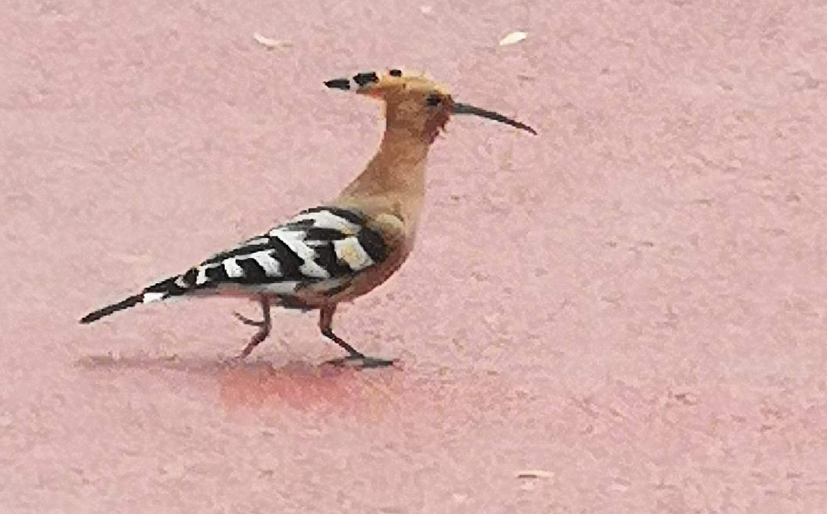
看看飞鸟

Slide 20
二、走出憂慮的三大行動
看天上的飛鳥 6: 26
想野地的百合花和小草 6: 28-30
6:28 何必為衣裳憂慮呢？你想野地裏的百合花怎麼長起來；它也不勞苦，也不紡線。
6:29 然而我告訴你們，就是所羅門極榮華的時候，他所穿戴的，還不如這花一朵呢！
6:30 你們這小信的人哪！野地裏的草今天還在，明天就丟在爐裏，神還給它這樣的妝飾，何況你們呢！

Slide 21
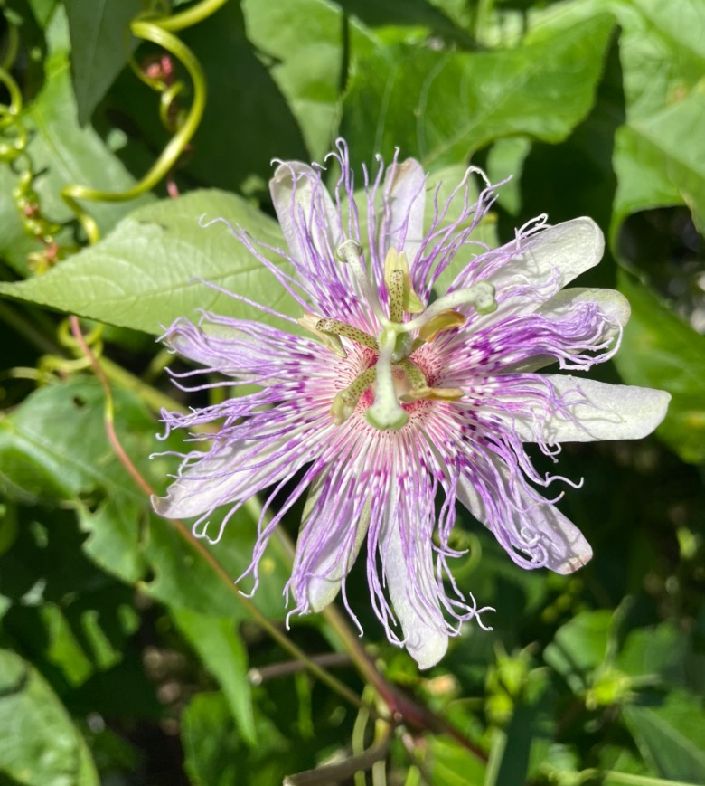
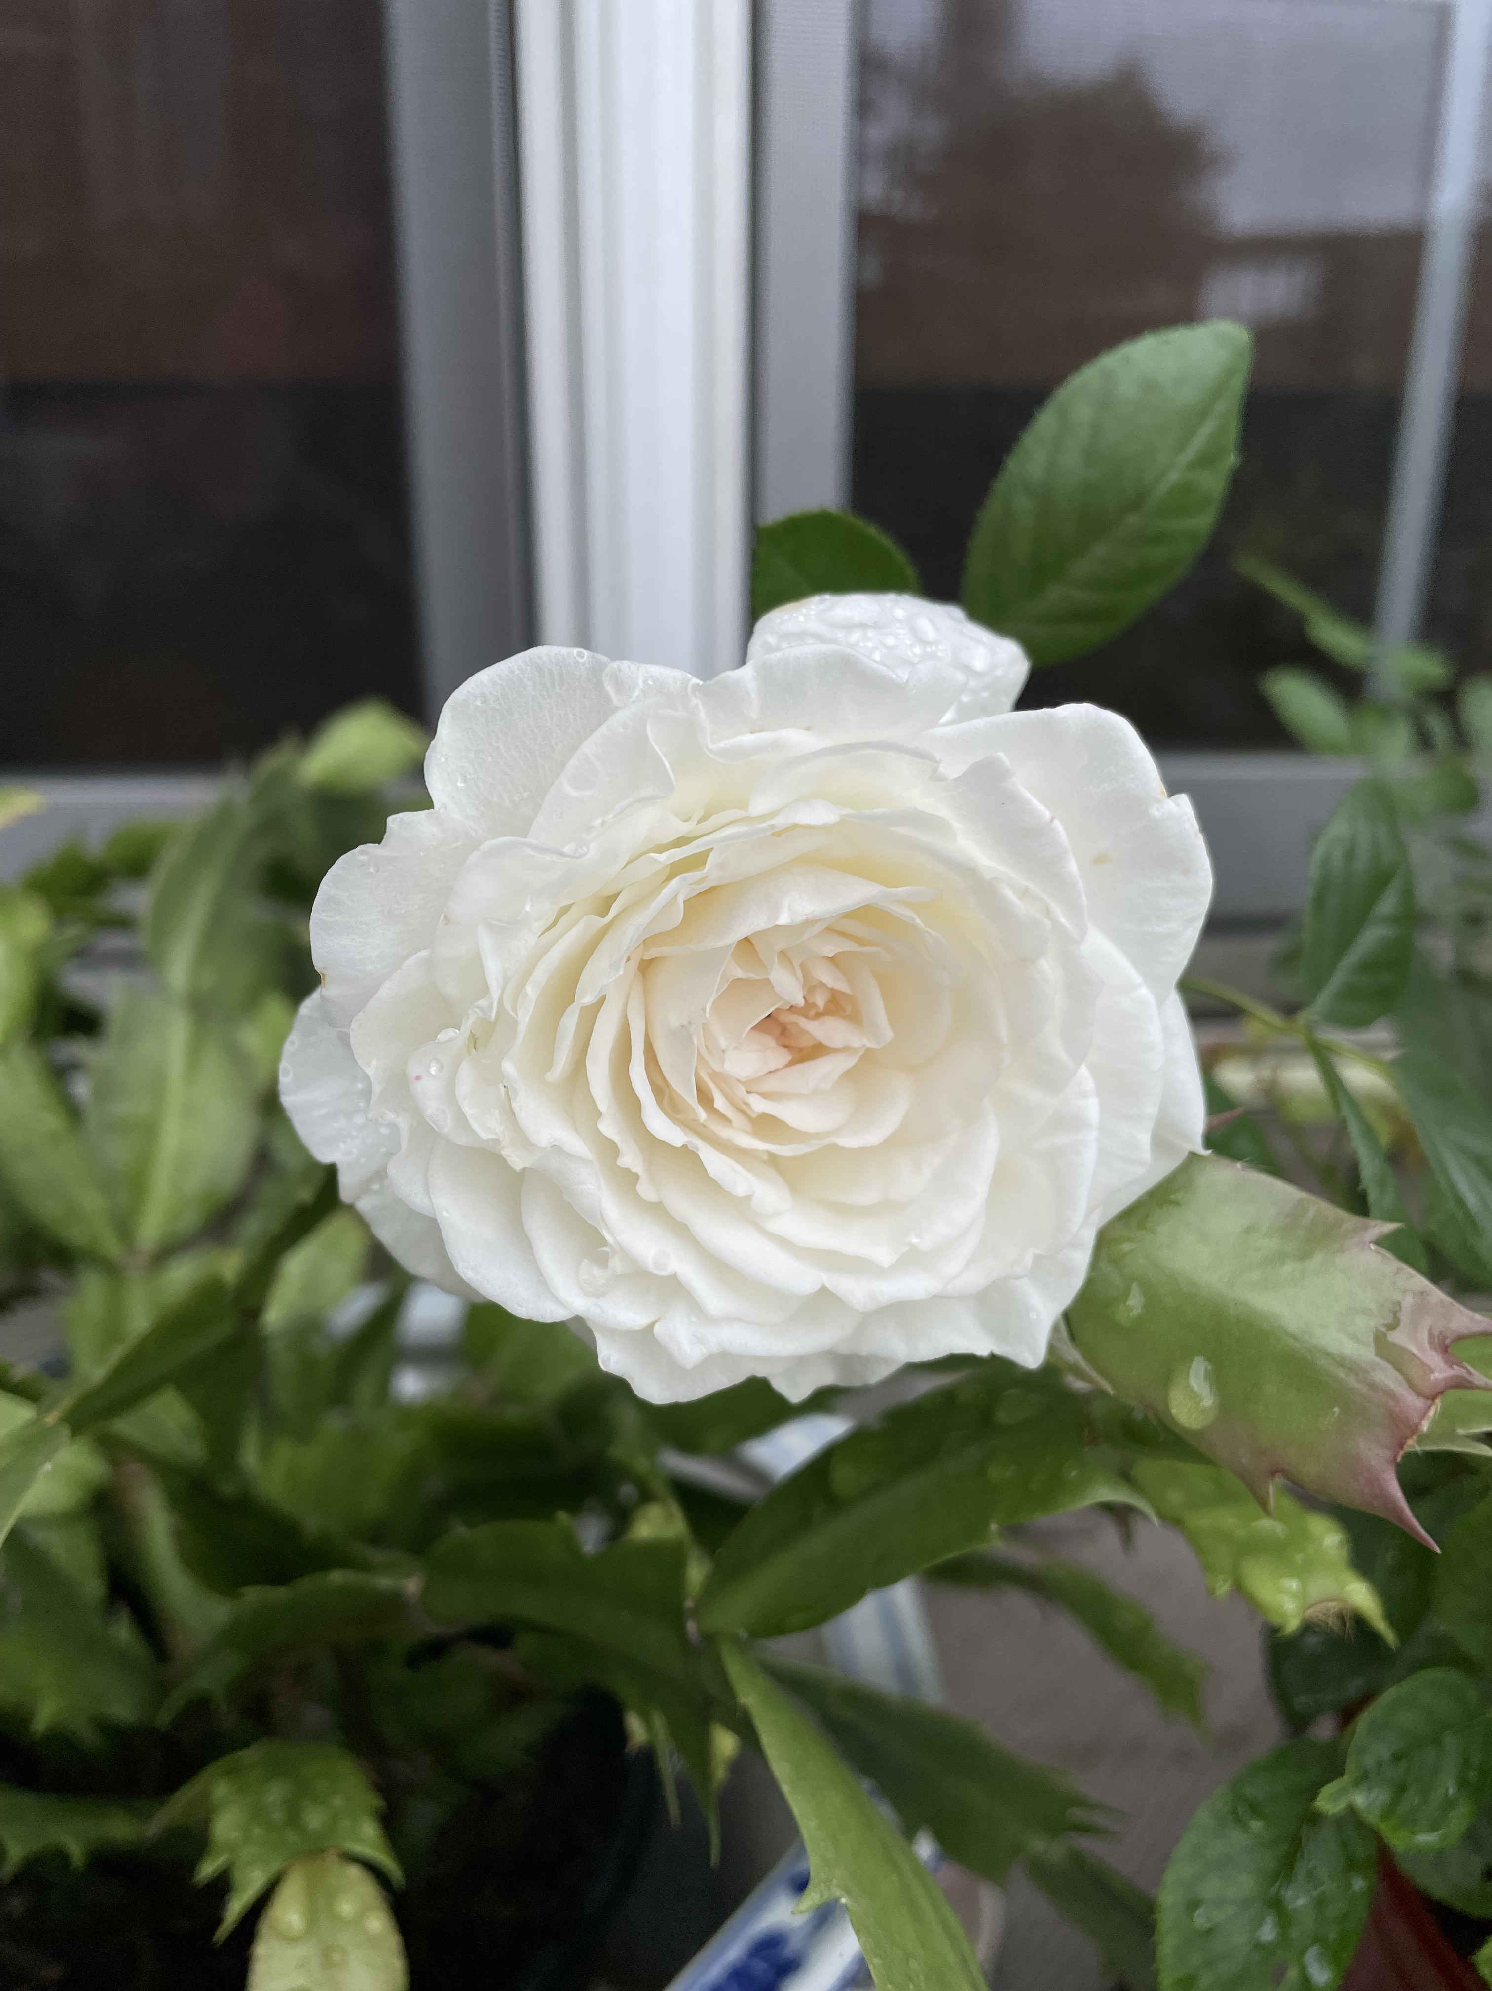
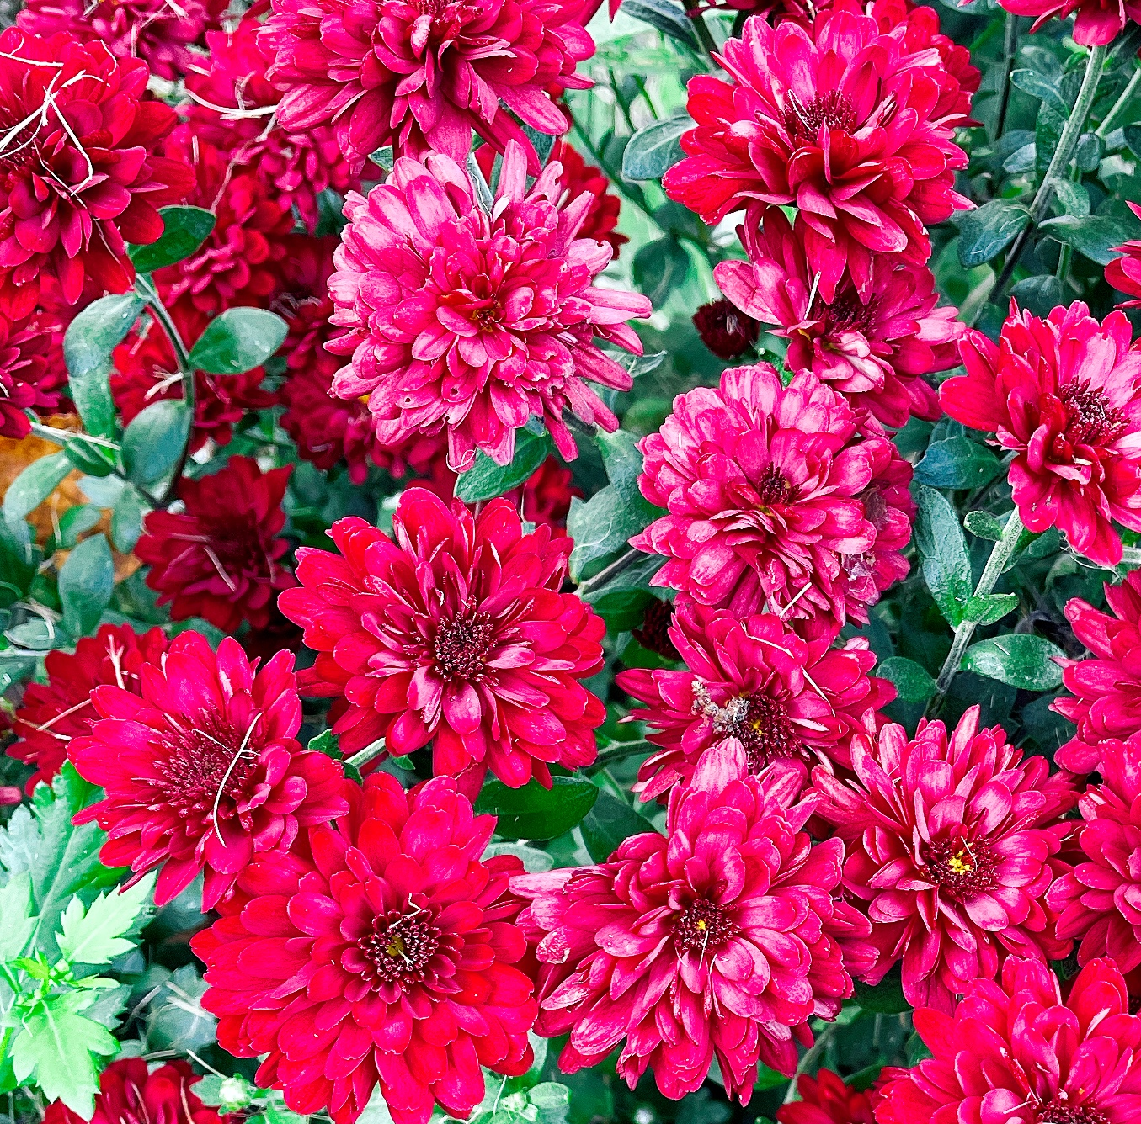
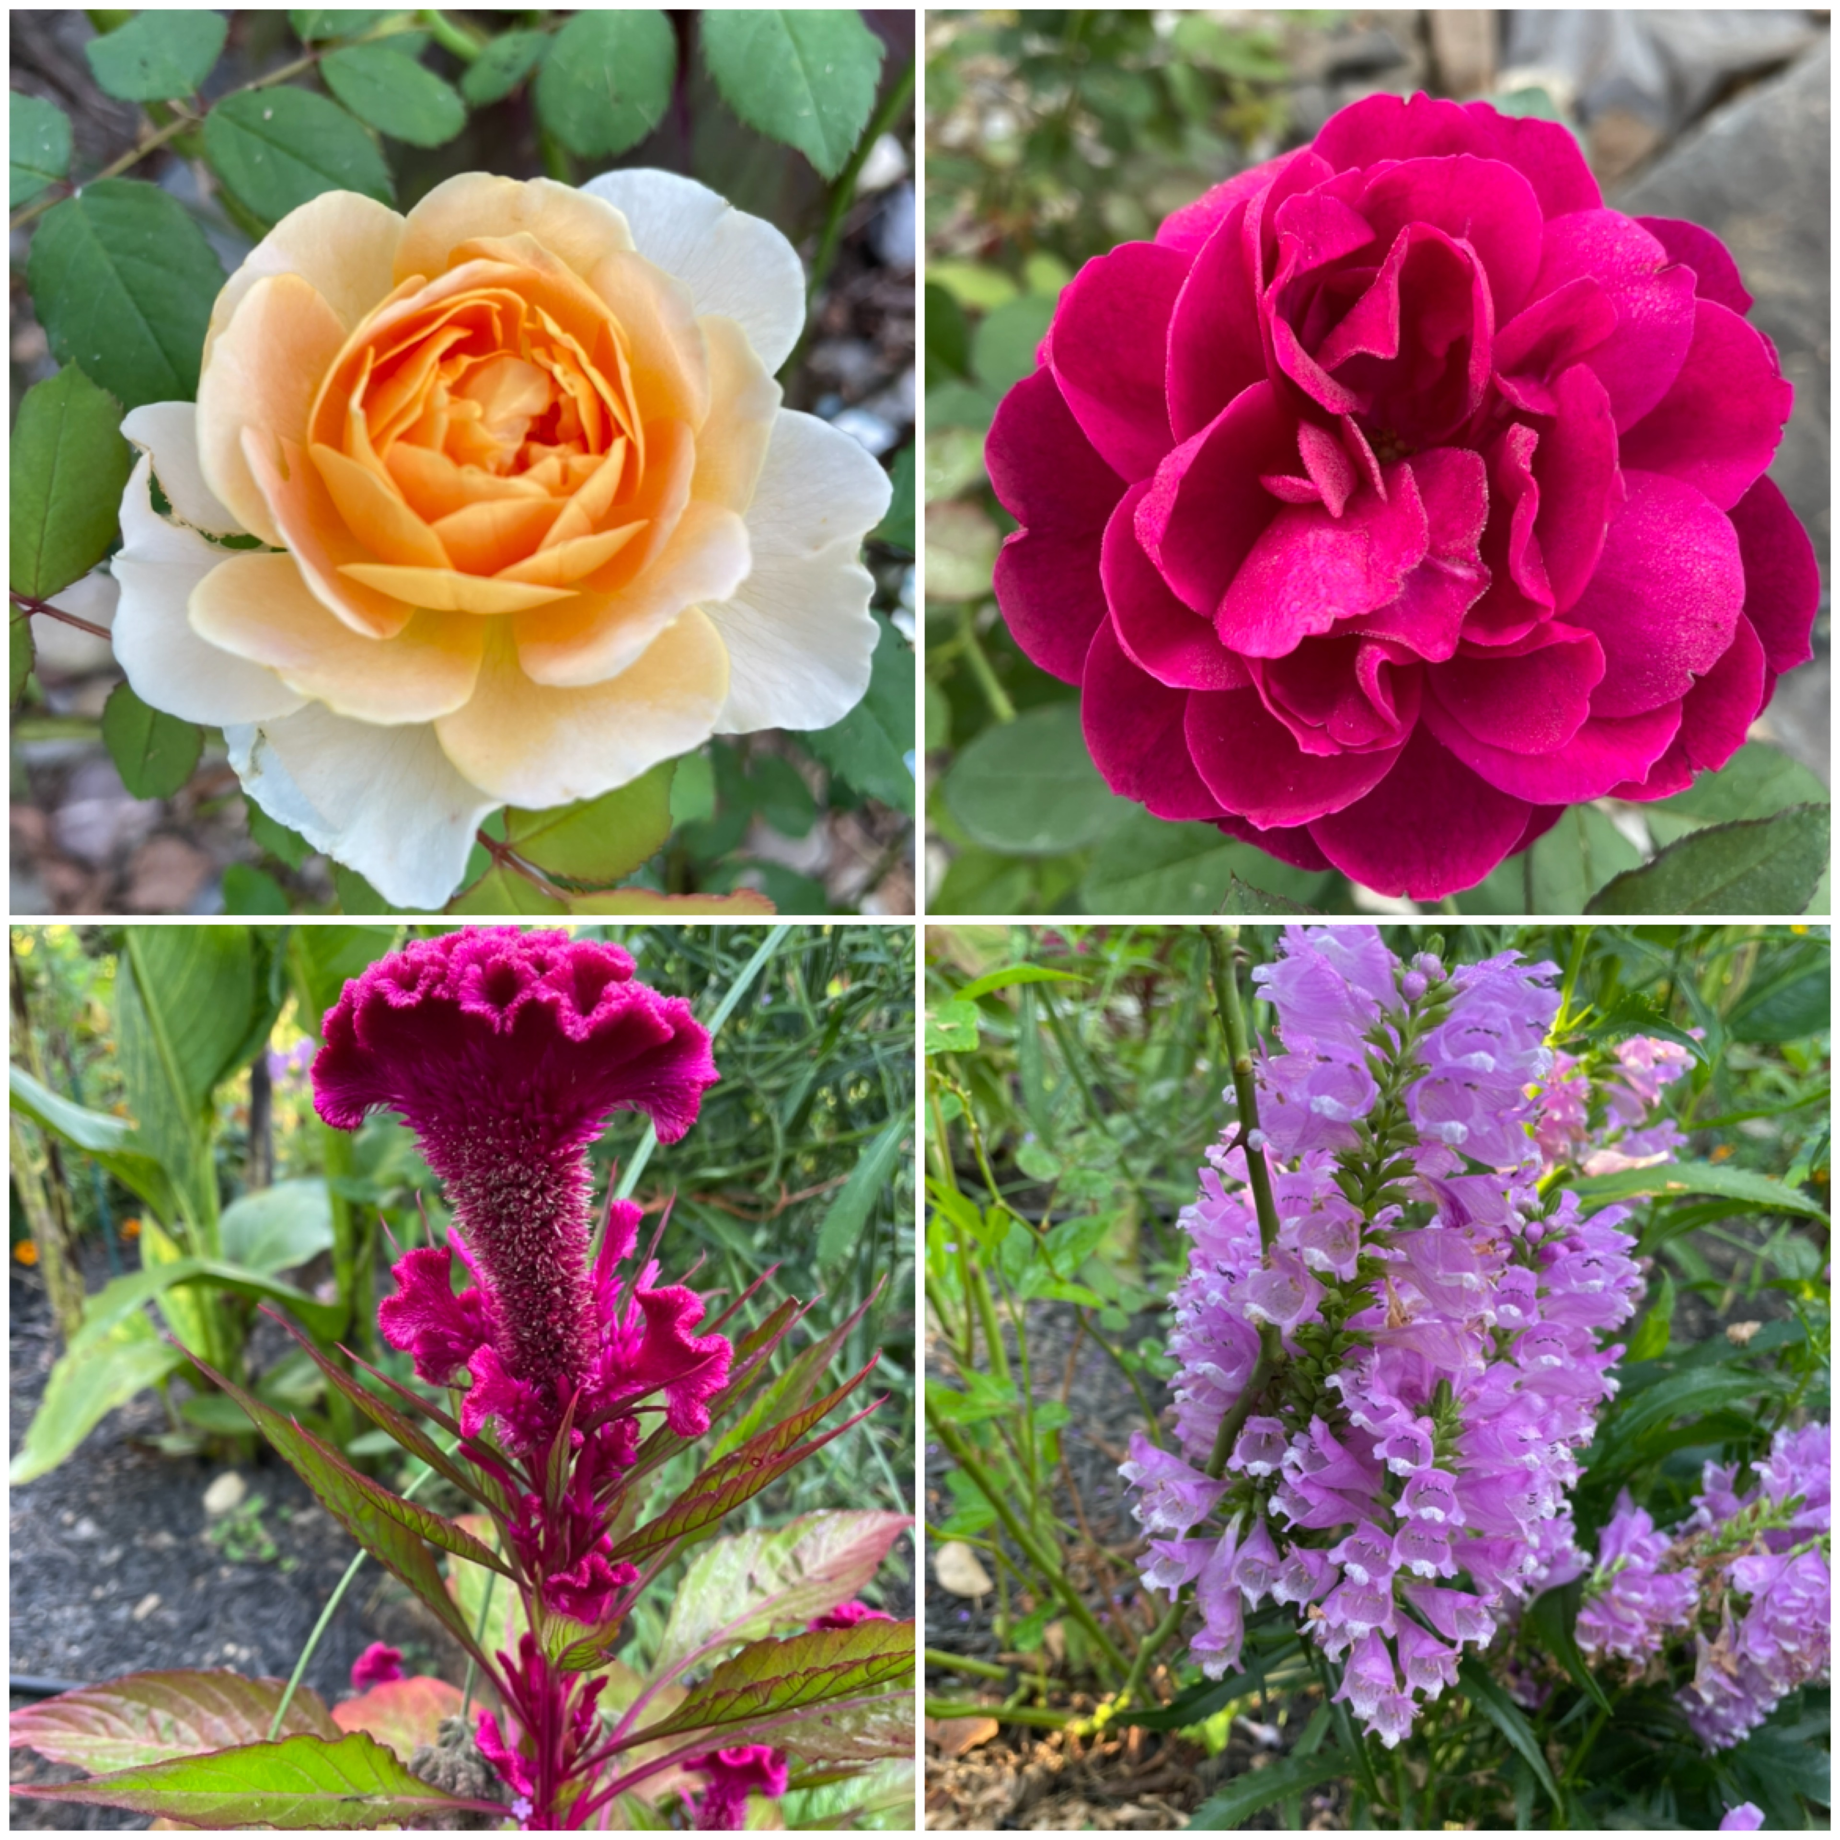
看看花卉

Slide 22
二、走出憂慮的三大行動
看天上的飛鳥 6: 26
想野地的百合花和小草 6: 28-30
3. 求神的國和神的義 6:33
6:33 你們要先求他的國和他的義，這些東西都要加給你們了。
见证1

Slide 23
三、把一切的憂慮和重擔卸給神
活出生活的色彩
6:34 所以，不要為明天憂慮，因為明天自有明天的憂慮；一天的難處一天當就夠了。
詩篇 37:5 當將你的事交託耶和華，並倚靠他，他就必成全。
詩篇 55:22 你要把你的重擔卸給耶和華，他必撫養你；他永不叫義人動搖。

Slide 24
三、把一切的憂慮和重擔卸給神
活出生活的色彩
生命健康是神對我們的期待
供應和顧念是神給我們的恩典
平安和喜樂是聖靈所結的果子

Slide 25
三、把一切的憂慮和重擔卸給神
活出生活的色彩
生命健康是神對我們的期待
帖前5：23-24 “愿赐平安的神，亲自使你们全然成圣。又愿你们的灵，与魂，与身子，得蒙保守，
约翰三书第二节，“亲爱的兄弟阿，我愿你凡事兴盛，身体健壮，正如你的灵魂兴盛一样。

Slide 26
三、把一切的憂慮和重擔卸給神
活出生活的色彩
生命健康是神對我們的期待
供應和顧念是神給我們的恩典
彼得前書 5:7 你們要將一切的憂慮卸給神，因為他顧念你們。

Slide 27
三、把一切的憂慮和重擔卸給神
活出生活的色彩
生命健康是神對我們的期待
供應和顧念是神給我們的恩典
平安和喜樂是聖靈所結的果子
“但愿那赐盼望的神，因信将一切喜乐平安充满你们，使你们靠圣灵的能力，充盈满溢的有盼望。”（罗十五13）

Slide 28
三、把一切的憂慮和重擔卸給神
活出生活的色彩
生命健康是神對我們的期待
供應和顧念是神給我們的恩典
平安和喜樂是聖靈所結的果子
“你们要如此说，愿你长寿；愿你平安，愿你家平安，愿你一切所有的都平安。” （撒上二五6)

Slide 29
三、把一切的憂慮和重擔卸給神
活出生活的色彩
生命健康是神對我們的期待
供應和顧念是神給我們的恩典
平安和喜樂是神對我們的命令
但愿那赐盼望的神，因信将一切喜乐平安充满你们，使你们靠圣灵的能力，充盈满溢的有盼望。”（罗十五13）

Slide 30
三、把一切的憂慮和重擔卸給神
活出生活的色彩
3. 平安和喜樂是聖靈所結的果子
诗五11: 凡投奔于你的，愿他们喜乐，永远欢呼；愿你覆庇他们；又愿那爱你名的人，都因你欢欣
加拉太書 5:22-23 聖靈所結的果子，就是仁愛、喜樂、和平、忍耐、恩慈、良善、信實、溫柔、節制。
见证2

Slide 31
结论
一、認識憂慮的三大危害
    憂慮會影響身心的健康
    憂慮影響人際的關係
    憂慮影響生命的潛質
二、走出憂慮的三大行動
    看天上的飛鳥
    想野地的百合花和小草
    3. 求神的國和神的義
三、把一切的憂慮和重擔卸給神，活出生活的色彩
    生命健康是神對我們的期待
    供應和顧念是神給我們的恩典
    平安和喜樂是聖靈所結的果子

Slide 32
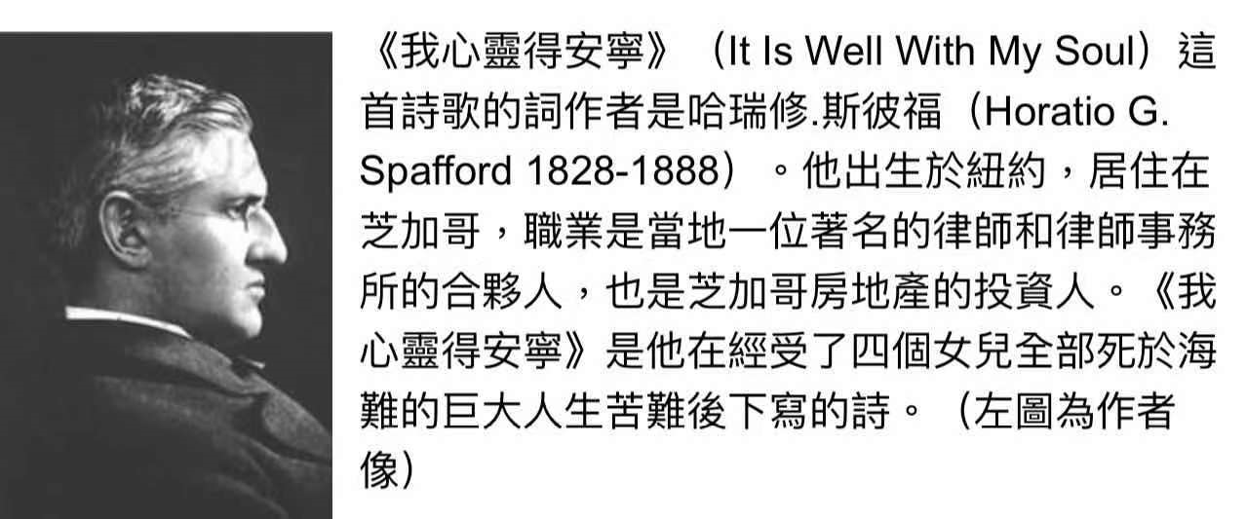
聽過這首歌嗎？

